Slide 2
#ТЫЖДИЗАЙНЕР
Бесплатная конференция
о дизайне в Ульяновске
Когда следующая: 12-13 сентября
Сколько участников: 30+ оффлайн (и трансляция)
200+ онлайн (зум конференция)

Slide 3
КОНТАКТНАЯ ИНФОРМАЦИЯ
Сайт конференции: http://ul-design.ru/
Социальные сети:
ВКонтакте
Facebook
YouTube

Slide 4
ИДЕОЛОГИЯ
Мы — то место, где можно найти себе партнеров и сотрудников
Мы хотим объединить разрозненное сообщество дизайнеров Ульяновска
и создать место, где начинающий, профессионал и все неравнодушные
нашли себе интересные и полезные доклады.
#ТЫЖДИЗАЙНЕР — связующее звено между конторами,
заинтересованными в дизайнерах, и дизайнерами.

Slide 5
ПРОЕКТ В
ЦИФРАХ
300+
зарегистрированных участников
14
анонсов о мероприятии в СМИ
15+
спикеров в разных областях

Slide 6
ТЕМАТИКА
Web-дизайн
UI/UX
фотография
дизайн интерьеров
архитектурный дизайн
креативные методики
управление дизайнерами
взаимодействие с верстальщиками, программистами и заказчиками
прототипирование и проектирование
в дизайне

Slide 7
ПРОФИТ
закрытие кадровых позиций
охват и PR
узнаваемость HR бренда
инфоповод для СМИ
повышение известности ваших спикеров
моральное удовлетворение и плюс в карму :)

Slide 8
Спонсорские пакеты | 20 000 | 30 000 | 50 000 | договорная
Разместим ваш логотип на сайте, блокнотах, заставке экранов в перерывах между выступлениями с указанием статуса партнера | ✓ | ✓ | ✓ | брендированная секция вашей компании
Имиджевый ролик спонсора в перерывах между выступлениями (продолжительностью до 2 минут) | ✓ | ✓ | ✓
Распространение брендированной сувенирной продукции на стойке регистрации | ✓ | ✓ | ✓
Логотипы спонсора постоянно на экране (во всех перерывах между докладами) |  | ✓ | ✓
Установка роллапов спонсора (до 3-х штук) |  | ✓ | ✓
Проведение конкурса/розыгрыша призов партнера |  | ✓ | ✓
Бесплатное кофе/обед участникам конференции с указанием статуса партнера |  |  | ✓
Распространение брендированной сувенирной продукции через с. промо-персонал, рекламные посты в соц. сетях о вакансиях |  |  | ✓
Брендированная зона вашего продукта/сервиса с рекламными материалами |  |  | ✓

Slide 9
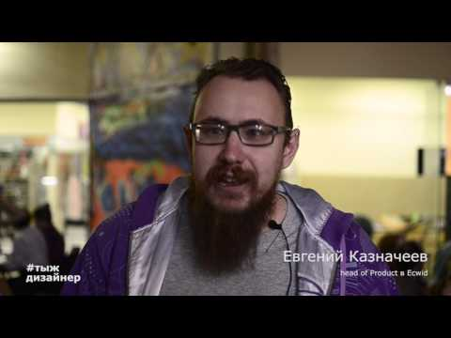
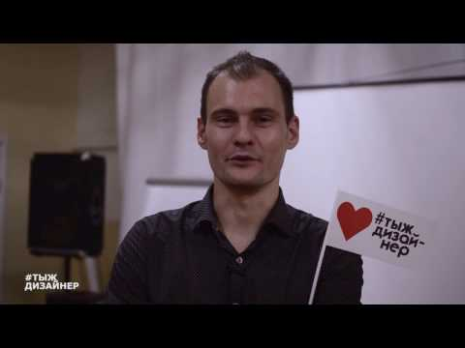
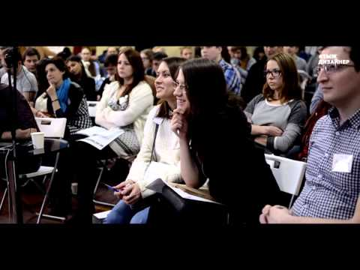
ВИДЕО
Конференция
11/08/2018

Slide 10
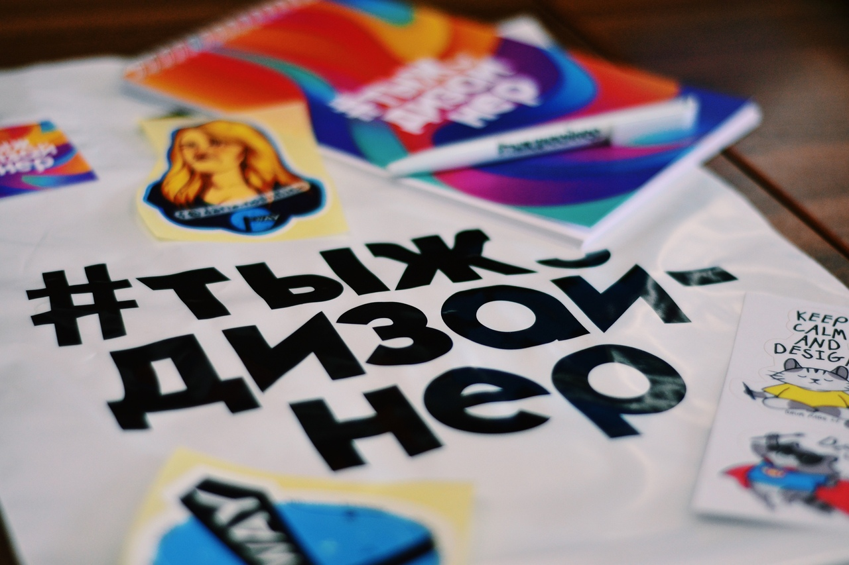
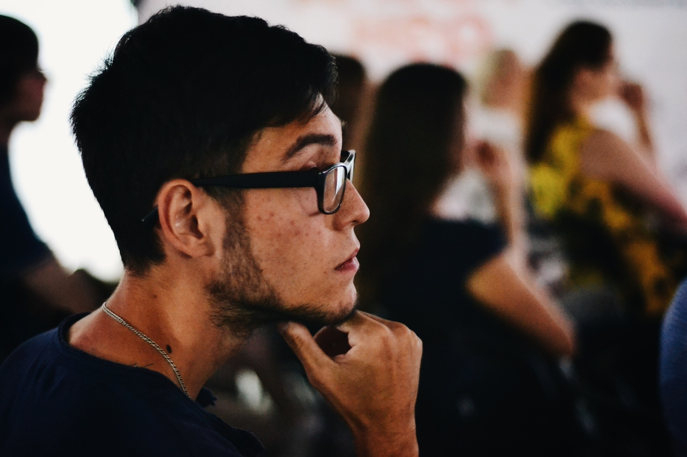
АТМОСФЕРА
Конференция
11/08/2018

Slide 11
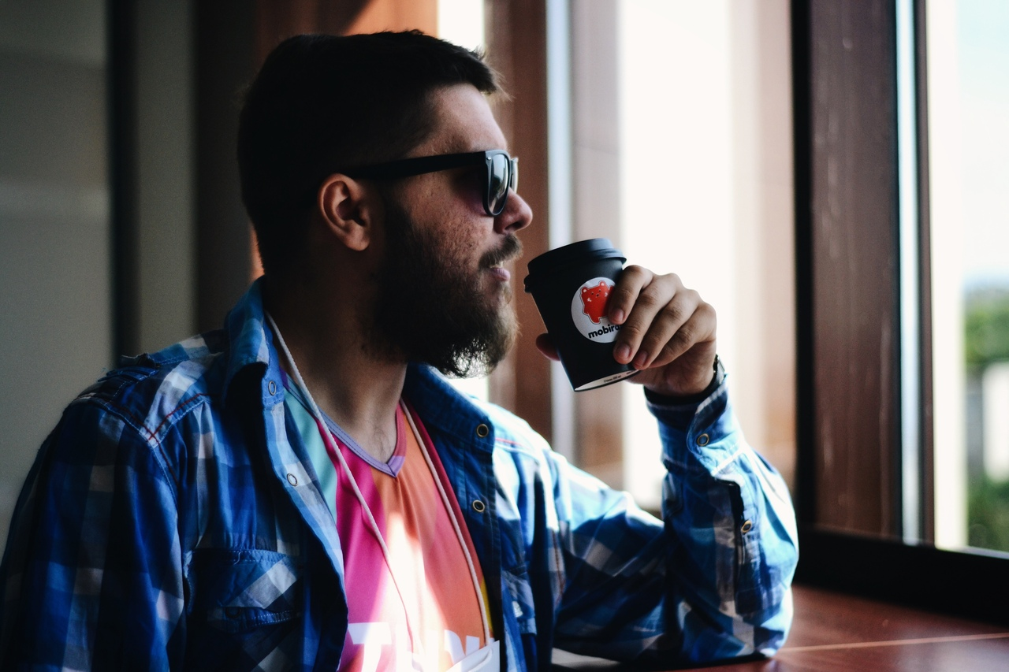
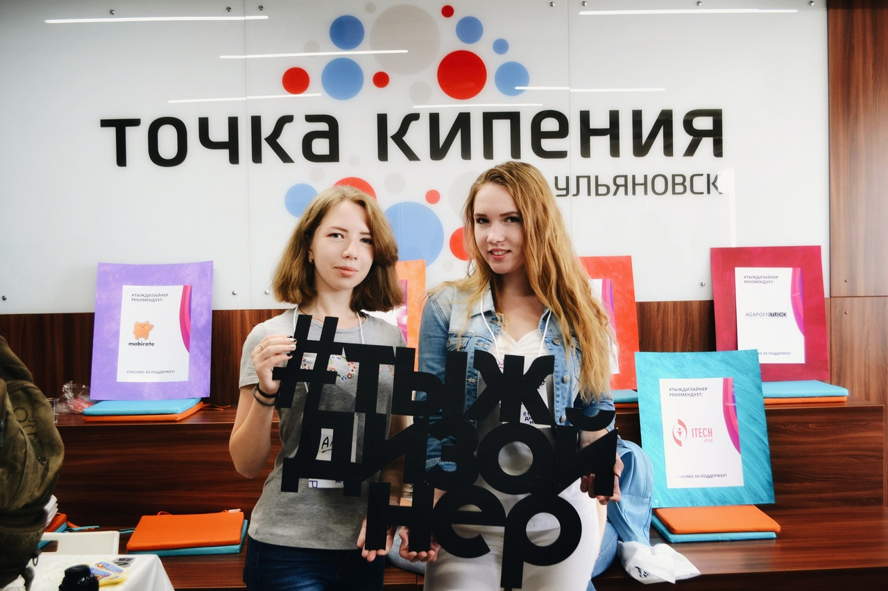
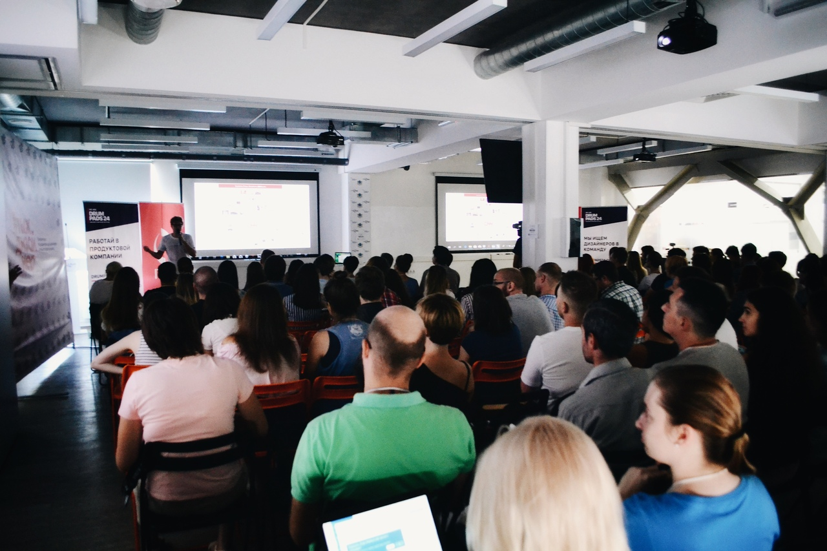
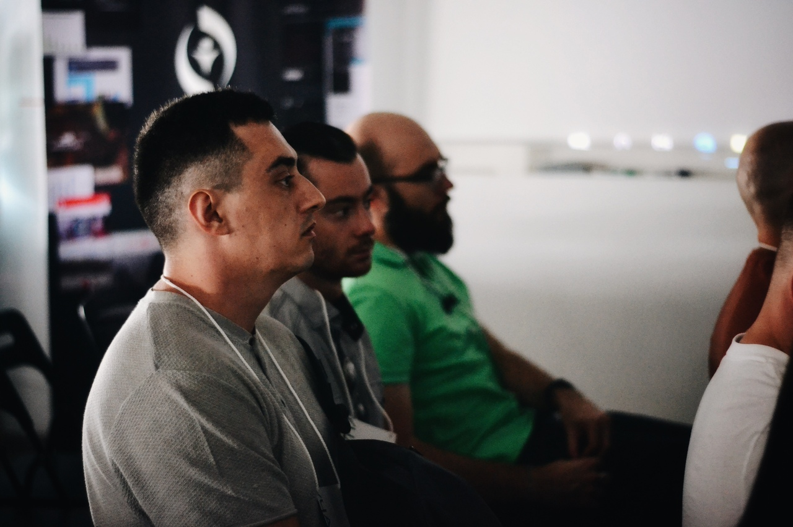
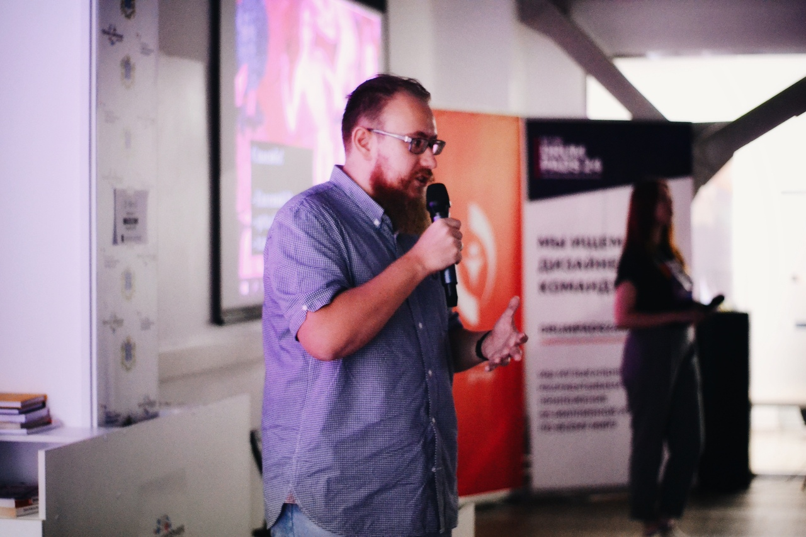
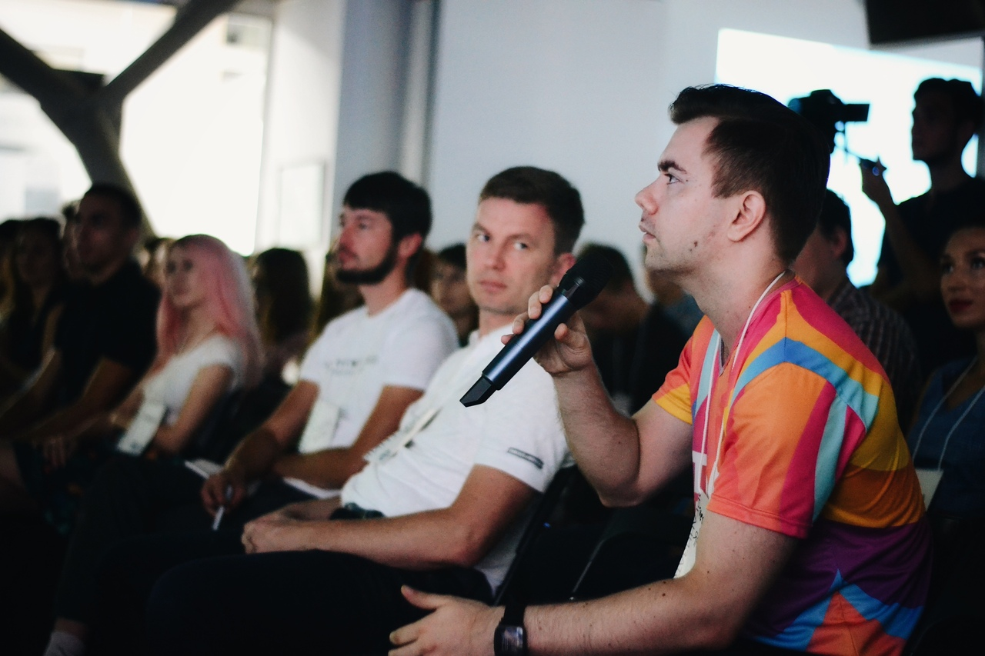
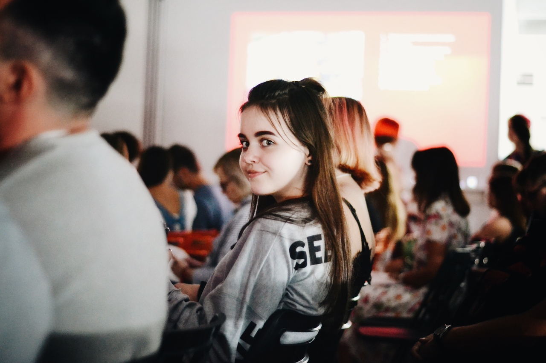
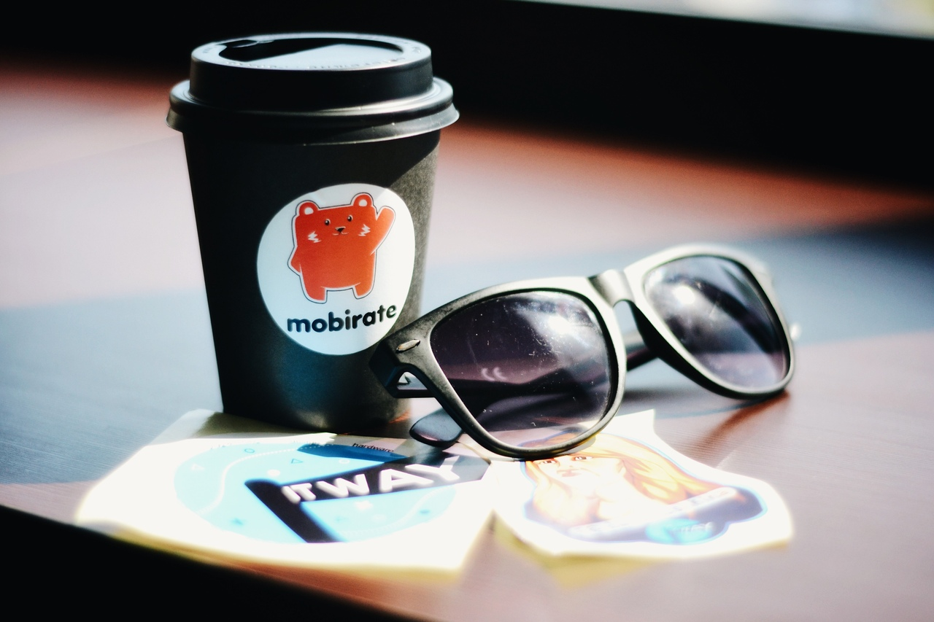

Slide 12
Дарья Кошкина
E-mail: dellilla13@gmail.com
Телефон: +7(950) 881-12-06

